Slide 2

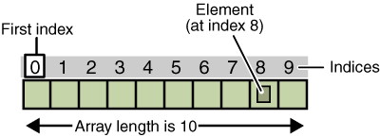

Introducción al Manejo de Arrays

Slide 3
Introducción al Manejo de Arrays
Declaración:
int miNumero; //Variable entera.
int[] misNumeros; //Array.

Slide 4
Introducción al Manejo de Arrays
Asignación:
int miNumero; //Variable entera. miNumero = 10;
int[] misNumeros; //Array. misNumeros = new int[10] // new [tipo][longitud];

Slide 5
Introducción al Manejo de Arrays
Asignación:
int miNumero; //Variable entera. miNumero = 10;
int[] misNumeros; //Array. misNumeros = new int[10] // new [tipo][longitud]; misNumeros[0] = 4; misNumeros[1] = 10; misNumeros[4] = 0;

Slide 6
Introducción al Manejo de Arrays
Asignación:
Cumple la siguiente forma: NOMBRE [INDICE] = VALOR;

Slide 7
Introducción al Manejo de Arrays
Reglas:
El primer índice SIEMPRE es 0.
El índice SIEMPRE es un valor entero.
El último índice siempre es Length - 1;

Slide 8
Introducción al Manejo de Arrays
Tienen un principio y un final definido.

Slide 9
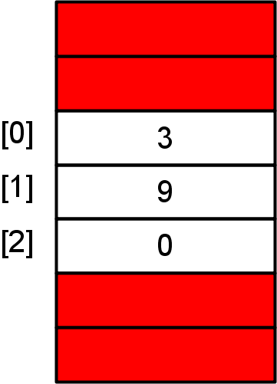
Introducción al Manejo de Arrays
Tienen un principio y un final definido.

Slide 10
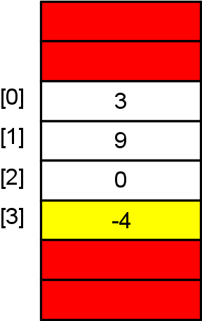
Introducción al Manejo de Arrays
¿Y si accedemos a una posición fuera del rango?

Slide 11
Introducción al Manejo de Arrays
EJERCICIO DE PRUEBA:
Ingresar 5 números en un array y calcular el promedio Al finalizar mostrar el promedio y los 5 números ingresados.

Slide 12
Introducción al Manejo de Arrays
RESOLUCIÓN:
int[] misNumeros = new int[5] // new [tipo][longitud]; misNumeros[0] = 4; misNumeros[1] = 10; misNumeros[2] = 5; misNumeros[3] = 24; misNumeros[4] = 0;

Slide 13
Introducción al Manejo de Arrays
RESOLUCIÓN:
int promedio = 0; promedio += misNumeros[0]; promedio += misNumeros[1]; promedio += misNumeros[2]; promedio += misNumeros[3]; promedio += misNumeros[4];

Slide 14
Introducción al Manejo de Arrays
RESOLUCIÓN:
promedio /= 5; //Es lo mismo que promedio = promedio / 5; Debug.Log(“El promedio es: “ + promedio);

Slide 15
Introducción al Manejo de Arrays
Forma Corta:
Si lo resolvieron de esa manera, no está mal. Pero tendríamos un problema si el ejercicio fuera un poco diferente. ¿Cuál sería?

Slide 16
Introducción al Manejo de Arrays
Forma Corta:
Vamos a modificar un poco el ejercicio:
Ingresar 10000 números en un array y calcular el promedio de todos en otra variable llamada “promedio”.
¿Y ahora?

Slide 17
Introducción al Manejo de Arrays
Forma Corta:
//Creamos las variables. int promedio = 0; int[] misNumeros = new int[10000]; Random generador = new Random();

Slide 18
Introducción al Manejo de Arrays
Forma Corta:
//Rellenamos el array. for(int contador=0; contador < 10000; contador=contador++) { misNumeros[contador] = generador.Next(0, 50); promedio += misNumeros[contador]; }

Slide 19
Introducción al Manejo de Arrays
Forma Corta:
//Calculamos el promedio y lo mostramos. promedio /= misNumeros.Length; Debug.Log(“El promedio es: ” + promedio);

Slide 20
Introducción al Manejo de Arrays
Y AHORA SI… EJERCICIOS PARA PRACTICAR
Ponga en un array 10 números y luego muestrelos en el mismo orden.
Ponga en un array 14 números y luego muestrelos en el órden inverso.

Slide 21
Introducción al Manejo de Arrays
Y AHORA SI… EJERCICIOS PARA PRACTICAR
Escriba un programa que ponga 10 números en un array. Al final debe mostrar el ÍNDICE del mayor elemento. Primero ingresar los 10 números, luego buscar el índice del mayor.
Escriba un programa que ponga 10 números en un array y luego, dado un número N el programa debe buscarlo en el array y decir, en el caso de estar, la posición. Caso contrario, notificarlo.

Slide 22
Introducción al Manejo de Arrays
Y AHORA SI… EJERCICIOS PARA PRACTICAR
Cree un programa que pida 10 números y luego muestre los números ingresados ordenados de menor a mayor.

